Slide 1
Pythonとは
第1回 ガイダンス
2019/10/02
木南 貴志

Slide 2
Python言語とは
プログラミング言語の一種
プログラミング言語一覧（一部）
・c/c++
・Python
・Ruby
・PHP
・Java
・Swift
・C♯
・JavaScript
なぜPython?
これから学ぶ言語
人気のある言語だから
(2019年現在)

Slide 3
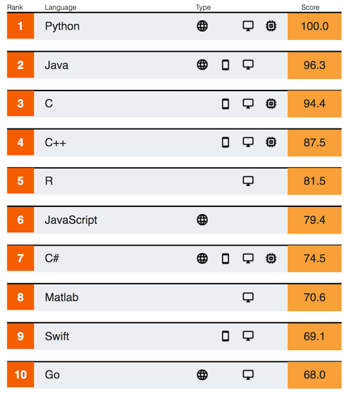
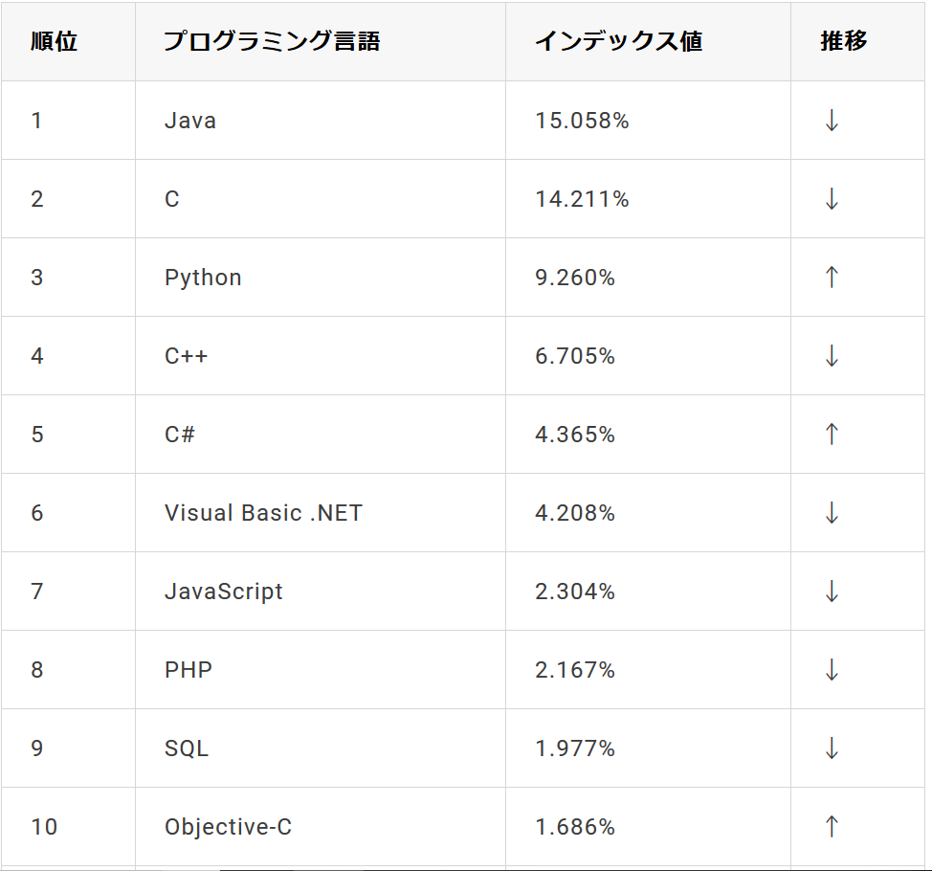
Pythonは人気の言語
プログラマーが本当に支持するプログラミング言語がわかる「人気の高いプログラミング言語2019」が発表
Pythonがさらに成長
- 7月TIOBEプログラミング言語ランキング
https://japan.zdnet.com/article/35142590/
https://news.mynavi.jp/article/20190709-856639/

Slide 4
Pythonが人気の理由
文法がシンプル
専門的なライブラリが豊富

Slide 5
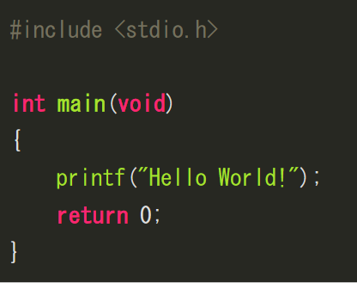
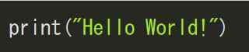
Pythonが人気の理由① -文法がシンプル-
・文法がシンプル （例１：print文）
C言語
例1の場合のPythonとC言語の記述の違い
C言語 | Python
main関数が必要 | 無くても動く
文末にセミコロンが必要 | 不要
標準出力のためのライブラリの読み込みが必要 | 標準出力のためのライブラリの読み込みが必要
Python
https://algorithm.joho.info/programming/python/c-language-kijutsu-hikaku-chigai/

Slide 6
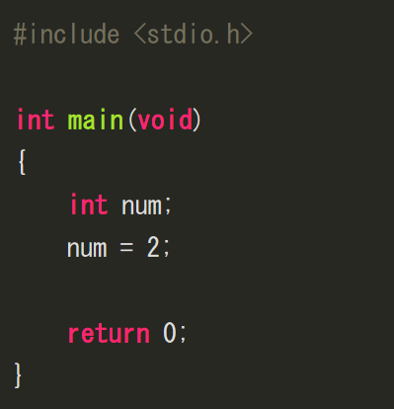
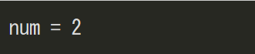
Pythonが人気の理由① -文法がシンプル-
・文法がシンプル （例2：変数の宣言・代入）
C言語
例2の場合のPythonとC言語の記述の違い
C言語 | Python
main関数が必要 | 無くても動く
文末にセミコロンが必要 | 不要
標準出力のためのライブラリの読み込みが必要 | 標準出力のためのライブラリの読み込みが必要
変数宣言が必要 | 宣言せずにそのまま値を代入可能
型宣言が必要 （左の場合 int (整数)型) | 型宣言が不要 （左の場合自動でint型に設定される）
Python
https://algorithm.joho.info/programming/python/c-language-kijutsu-hikaku-chigai/

Slide 7
Pythonが人気の理由② -専門的なライブラリが豊富-
ライブラリ
➡（簡単に言えば）便利な関数がたくさん入っているパッケージ
例えば、平方根を求めたいときは【標準ライブラリ（Pythonをインストールした時にあらかじめ入っているライブラリ）】の中の【mathモジュール】の中にある【sqrt関数】を使用すればよい
mathモジュールをimport（C言語のincludeのようなもの）
してsqrt関数を使えるようにする
標準ライブラリ
import math
mathモジュール
x = 15
15の平方根を求めたいが、このままでは求められない
（計算すれば求められるかもしれないが面倒）
sqrt関数
print(math.sqrt((x)))
mathモジュールをimportしたのでsqrt関数が使えるように →15の平方根が1行で求められる
ライブラリを上手く使えば更にシンプルにコードが書ける！
出力結果
3.872983346207417
https://www.sejuku.net/blog/63094#sqrt

Slide 8
Pythonが人気の理由② -専門的なライブラリが豊富-
Pythonのライブラリで代表的なものの例
・NumPy
ベクトルや行列計算を行う為の関数が豊富にあるライブラリ
・scipy
信号処理や統計を行う為の関数が豊富にあるライブラリ
・matplotlib
グラフを描画するためのライブラリ
他には流行りの機械学習に関するライブラリ等、専門的なものも豊富
https://qiita.com/ryuichi1208/items/cb5f850a9811d2a4bc3a

Slide 9
Pythonのバージョン
Python2系とPython3系が存在しており2系と3系は文法が一部異なるが、互換性がない
・Python2
ROSに対応している
2020年にサポート終了予定
ネット上にあるコードはPython2系で書かれている物もいまだに多い
・Python3
今後の主流
ROSに対応していない（ROS2で対応）
➡今回は、今後主流になるPython3を学習することにする

Slide 10
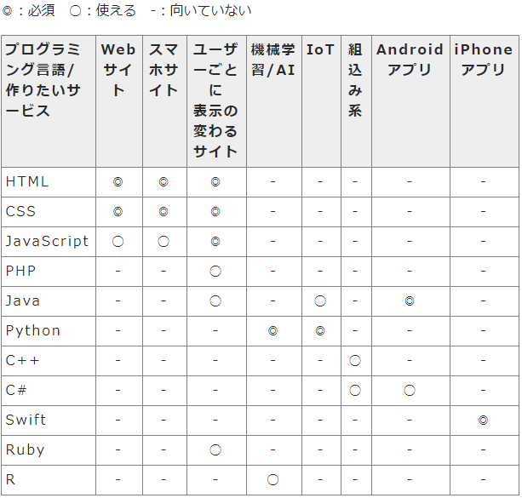
色々なプログラミング言語
プログラミング言語は、やりたいことによって向いている言語が違う
➡ひとつの言語だけではダメ
基本的な文法の考え方は似たものが多い
➡文法がシンプルなPythonから覚えると他の言語にも移行しやすい
https://blog.codecamp.jp/programming-ranking

Slide 11
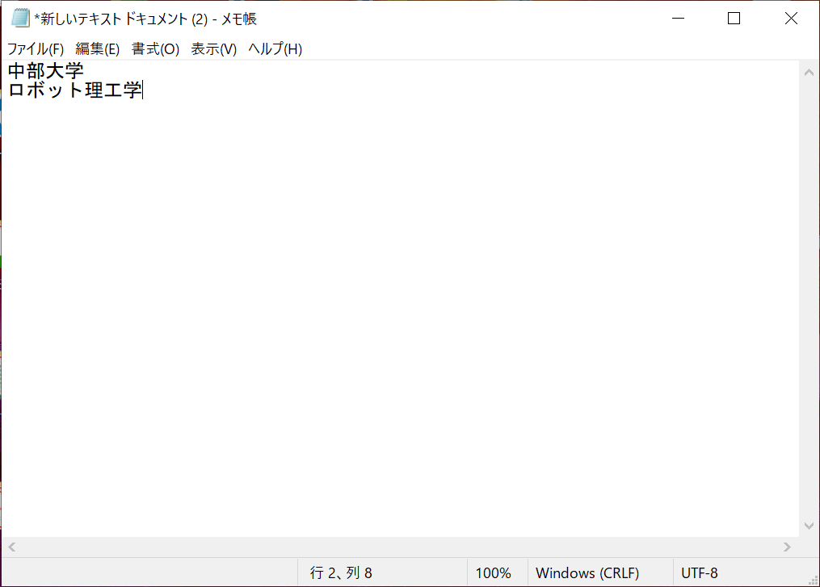

テキストエディタ
・テキストエディタ
パソコン上でメモやプログラムを書くことのできるソフト
最も簡易的なテキストエディタの例が「メモ帳」

Slide 12
テキストエディタ
初心者向けのプログラミング向けテキストエディタ
・Atom
・Visual Studio Code
拡張機能によって、様々な機能を追加することができる。
GUI（マウス操作可能）で動くソフトなので直感的に使用することができる。
➡初心者にオススメ
（参考）
UbuntuにAtomをたったの3行でインストールする方法 https://www.karelie.net/how-to-install-atom-on-ubuntu/
ubuntu 18.04にvscodeをインストールする https://qiita.com/yoshiyasu1111/items/e4db676e846897f8d554

Slide 13
テキストエディタ
その他プログラミング向けテキストエディタ
・Vim
動作が圧倒的に軽い
CUI (ターミナル上＝キーボードのみ）での操作となる
➡初心者には扱いにくい
キーボード操作のみなので、ショートカットキー・コマンドを覚えれば作業効率は高い

Slide 14
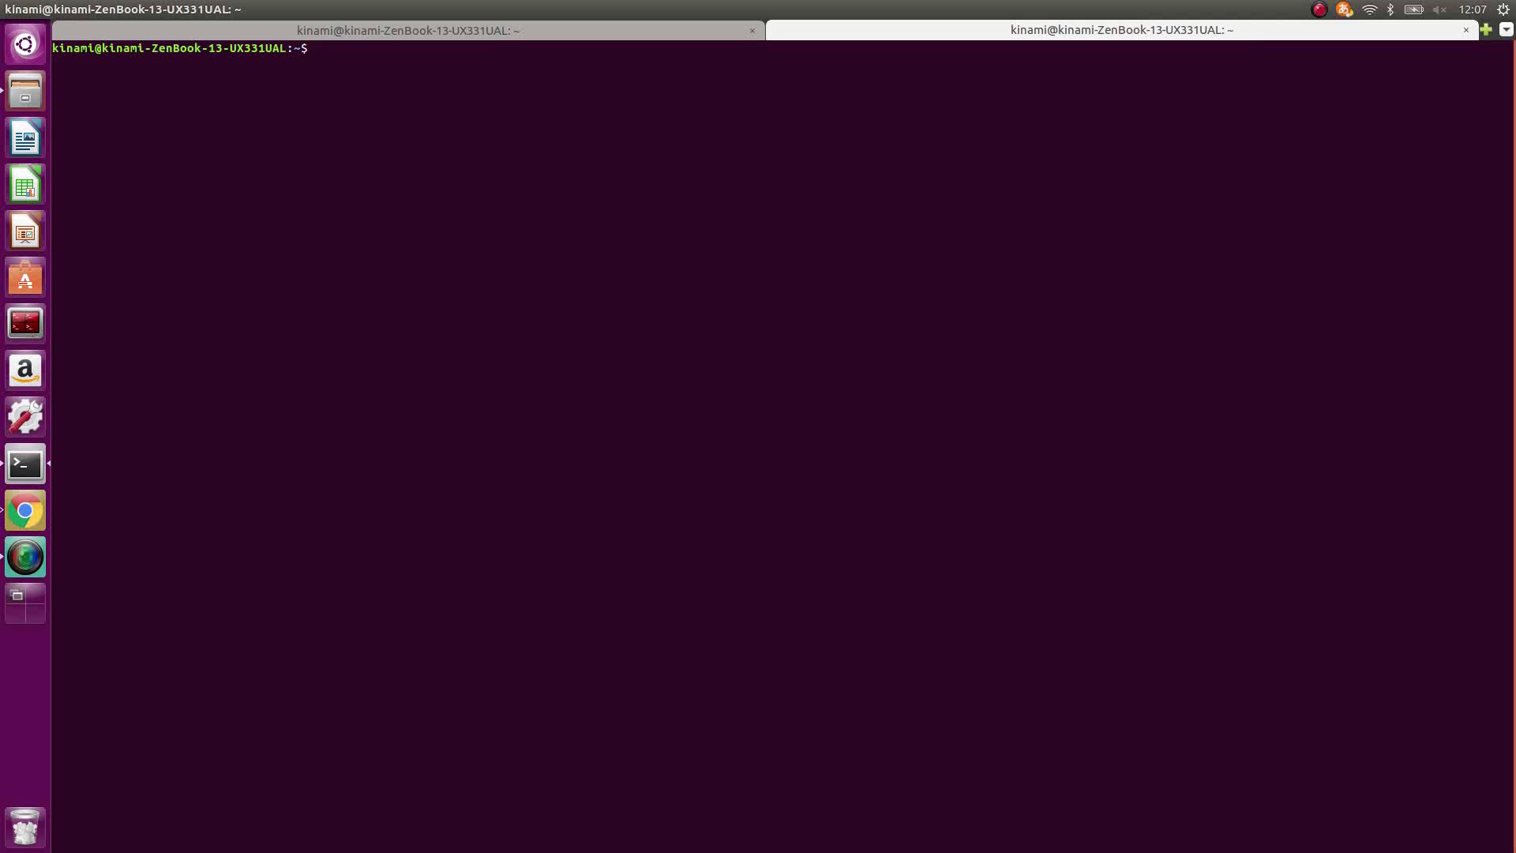
ワークスペースの移動
ワークスペース ➡ 複数の作業をスムーズに行える
[ctrl キー]
[altキー]
[十字キー]

Slide 15

余談 PowerPoint
良い研究をしても相手に伝わらなければ意味がない
➡PowerPointを作る練習も大切
https://www.slideshare.net/yutamorishige50/ss-41321443

